Slide 1
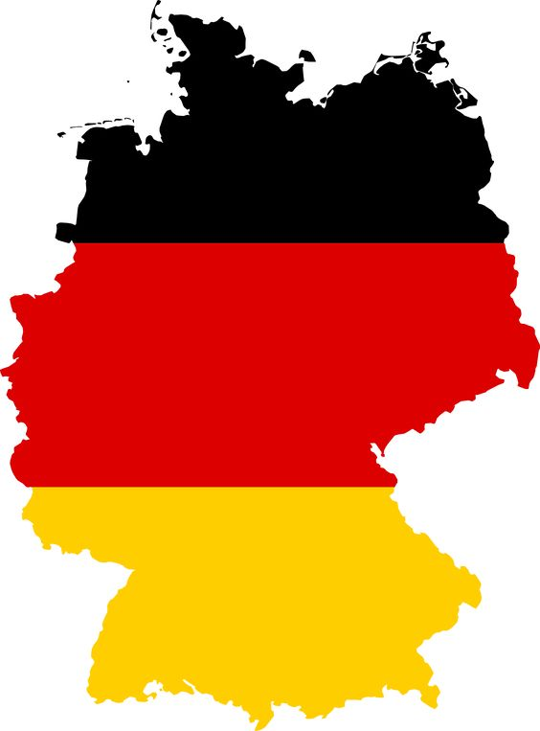
BÀI 12:
NƯỚC ĐỨC
GIỮA HAI CUỘC CHIẾN TRANH THẾ GIỚI

Slide 2
I.NƯỚC ĐỨC TRONG NHỮNG NĂM1918-1929
Sau chiến tranh thế giới thứ nhất, nước Đức bại trận hoàn toàn bị suy sụp về kinh tế, chính trị và quân sự.
Cuối năm 1923, nước Đức đã vượt qua được thời kì khủng hoảng kinh tế và chính trị sau chiến tranh. Chính quyền tư sản đã đẩy lùi phong trào cách mạng của quần chúng, từng bước khắc phục tình trạng hỗn loạn về tài chính, tạo đà cho nền kinh tế khô phục và phát triển.

Slide 3
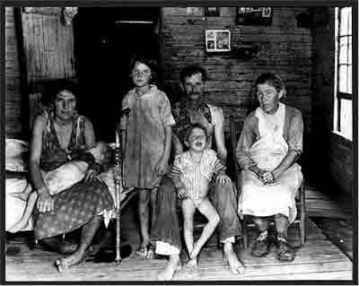
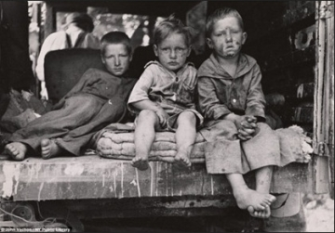
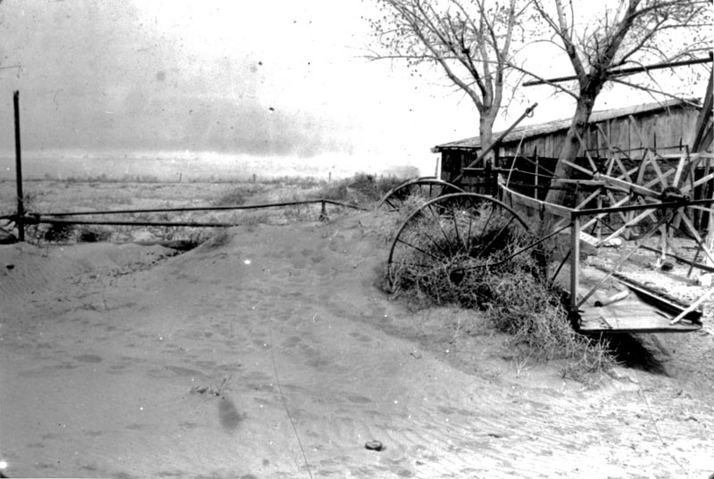
1.Khủng hoảng kinh tế và quá trình Đảng Quốc xã lên cầm quyền.
II.Nước Đức trong những năm1929 - 1939
Cuộc khủng hoảng kinh tế thế giới cuối năm 1929 đã giáng đòn nặng nề lên nền kinh tế .

Slide 4
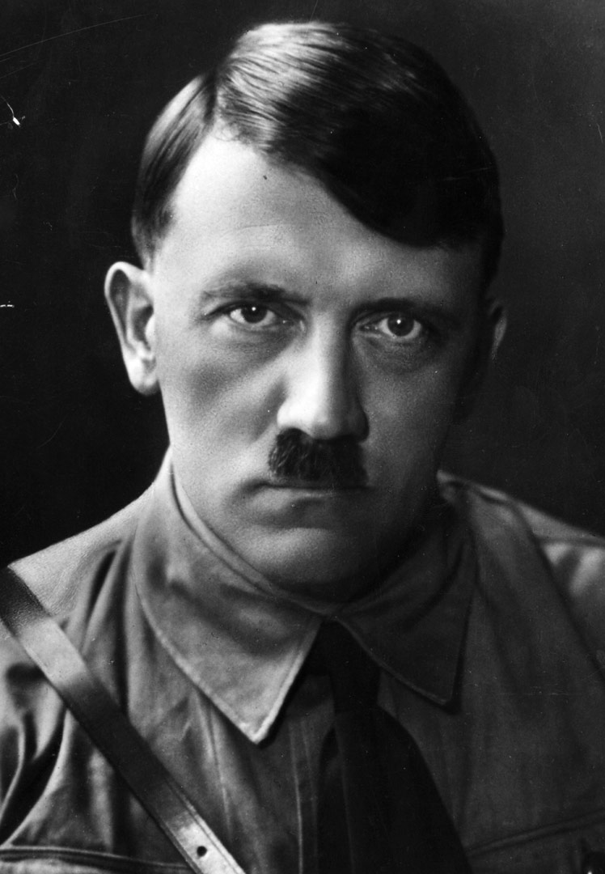
- Chính trị - xã hội, Đức khủng hoảng trầm trọng .
Để đối phó lại khủng hoảng, giai cấp tư sản cầm quyền quyết định đưa Hit-le thủ lĩnh Đảng Quốc xã Đức lên nắm chính quyền.

Slide 5
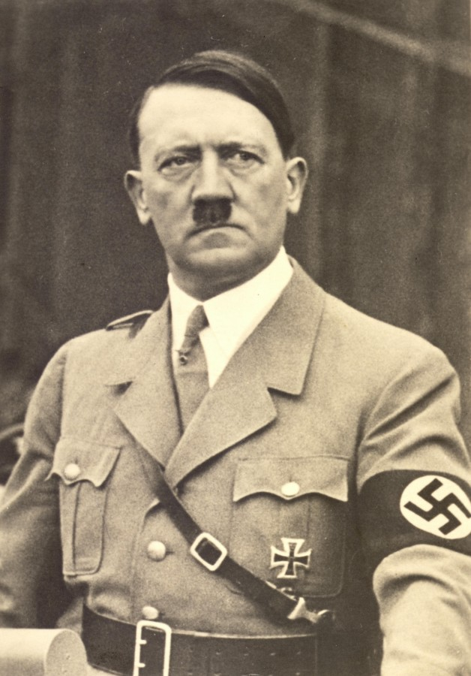
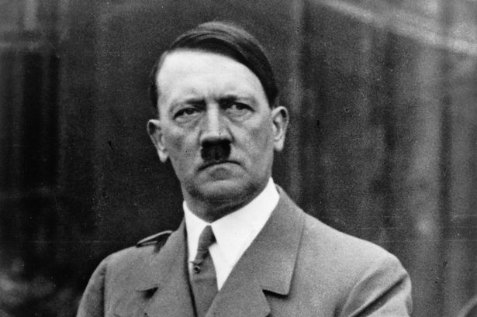
- Đứng đầu của Đảng quốc xã là Hít-Le đã chủ trương
+ Tuyên truyền, kích động chủ nghĩa phục thù, chống cộng sản.
+ Phân biệt chủng tộc
+ Phát xít hóa bộ máy nhà nước
+ Thiết lập chế độ độc tài khủng bố công khai

Slide 6
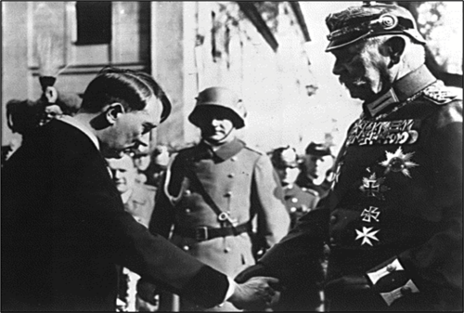
Tổng thống Hin-đen-bua trao quyền Thủ tướng cho Hít-le ngày 30/1/1933, mở ra thời kì đen tối trong lịch sử Đức.
- Đảng Cộng Sản Đức kiên quyết đấu tranh song không ngăn cản được quá trình ấy.

Slide 7
2. Nước Đức trong những năm 1933 - 1939
- Trong thời kỳ cầm quyền (1933-1939) Hít-le đã thực
hiện các chính sách tối phản động về chính trị, kinh tế, đối ngoại.
- Chính trị:
+ Công khai khủng bố các Đảng phái dân chủ tiến bộ, đặt Đảng Cộng sản ra ngoài vòng pháp luật.
+ Năm 1934, Tổng thống Hin-đen-bua qua đời, Hít-le tuyên bố hủy bỏ Hiến pháp Vaima, tự xưng là Quốc trưởng suốt đời.
→ Nền Cộng hòa Vaima hoàn toàn sụp đổ.

Slide 8
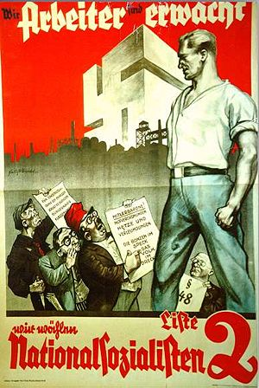
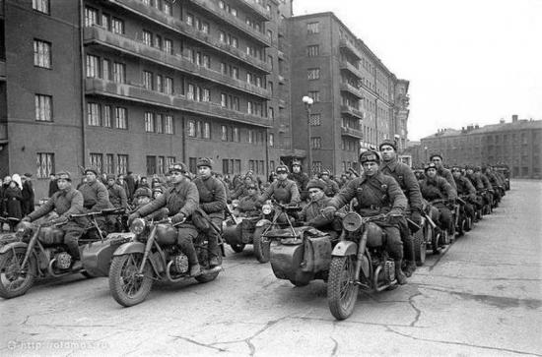
2. Nước Đức trong những năm 1933 - 1939
- Kinh tế: Tổ chức nền kinh tế theo hướng tập trung mệnh lệnh, phục vụ nhu cầu quân sự -> Kinh tế Đức thoát khỏi khủng hoảng, phát triển nhanh chóng, năm 1938 công nghiệp Đức đã vượt các nước châu Âu.
Giai cấp Công nhân! “Hãy nghe lời kêu gọi của Đảng Quốc xã!"
các sĩ quan

Slide 9
Bảng thống kê sản lượng một số sản phẩm công nghiệp của Anh, Pháp, Ý, Đức năm 1937
Nước sSản phẩm Sản phẩm | Anh | Pháp | Ý | Đức
Than(Triệu tấn) | 244,3 | 45,5 | 1,6 | 239
Điện(tỉ kW/h) | 33,1 | 20 | 15,4 | 49
Sắt(Triệu tấn) | 4,3 | 11,5 | 0,5 | 2,8
Thép (triệu tấn) | 13,2 | 7,9 | 2,1 | 19,8
Ô tô(nghìn chiếc) | 493 | 200 | 78 | 351

Slide 10
2. Nước Đức trong những năm 1933 - 1939
Đối ngoại:
+ Ra lệnh tổng động viên quân dịch (1935), xây dựng nước Đức trở thành một trại lính khổng lồ (1938).

Slide 11
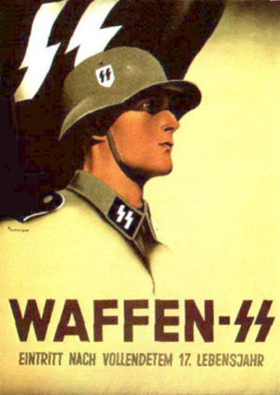
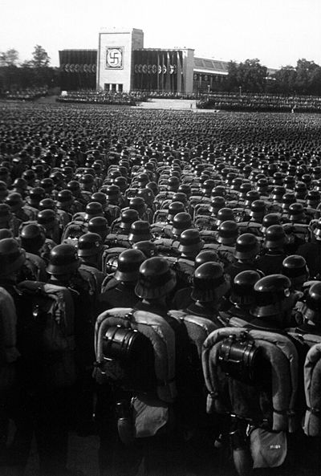
ss-Waffen-Lực lượng Vũ trang Quốc xã
Quân đội Quốc xã năm 1935

Slide 12
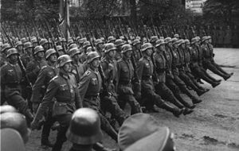
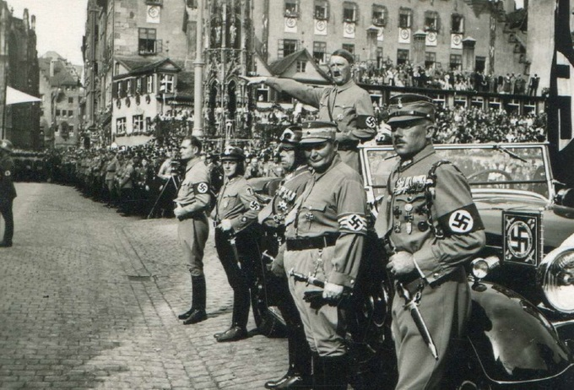
Hitler duyệt binh trên Thiết giáp hạm Bismarck
Quân đội Đức quốc xã duyệt binh

Slide 13
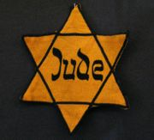

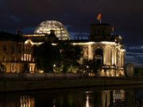

Phân biệt đối xử qua Ngôi sao Do Thái
Huy hiệu của Đảng Xã hội chủ nghĩa Thống nhất Đức
Tòa nhà Quốc hội -Nước Đức thống nhất từ 1990
Quốc Huy Của Đức

Slide 14
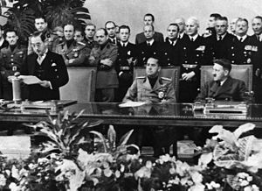
+ Ký với Nhật Bản “Hiệp ước chống Quốc tế cộng sản”, hình thành khối phát xít Đức-Ý-Nhật Bản.

Slide 15
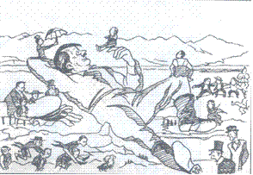
Tranh biếm họa của châu Âu năm 1939:
Hít-le được ví như “người khổng lồ”, xung quanh là các chính khách Âu đang nhượng bộ Hít-le

Slide 16
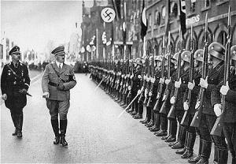
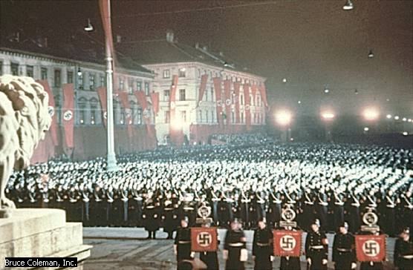
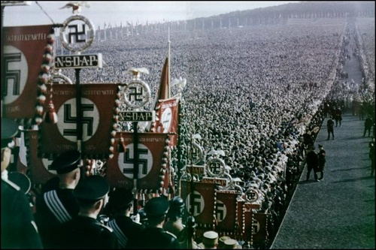
Cuộc duyệt binh kỉ niệm 5 năm ngày Hit-le lên cầm quyền

Slide 17
Mục tiêu: Nhằm tiến tới phát động chiến tranh để phân chia lại thế giới
→ đưa nhân loại tới nguy cơ chiến tranh.

Slide 18
Chủ nghĩa phát xít Đức là gì?
Là hình thức chuyên chính của bọn tư bản, đế quốc phản động nhất, hiếu chiến nhất, chủ trương thủ tiêu mọi quyền tự do cơ bản của con người, khủng bố tàn bạo nhân dân, gây chiến tranh xâm lược tiêu diệt các nước khác để thiết lập địa vị thống trị tối cao của chúng.

Slide 19
Tại sao chủ nghĩa phát xít lại thắng thế tại Đức?
Do sự yếu kém và sai lầm của đảng cộng sản Đức.
Do sự phản bội của Đảng xã hội dân chủ Đức.
Do chính sách liên minh giai cấp đối với giai cấp tư sản mà bọn lãnh tụ Đảng xã hội dân chủ Đức đã thực hiện.

